Slide 1
Китай

Slide 2
Розгром радянськими військами в серпні 1945 р. японської Квантунської армії, визволення Маньчжурії, капітуляція Японії, передача трофейного японської зброї Народно-визвольної армії Китаю створили сприятливі умови для завершення народної революції в Китаї. 1.Х 1949 р. була проголошена Китайська Народна Республіка (КНР). Радянський уряд 2.Х.1949 р. встановило дипл. відносини з КНР і зробило їй фінансову, економічну та іншу допомогу в становленні народної держави

Slide 3
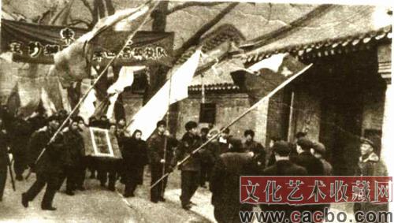
У 1949-52 рр.. уряд КНР націоналізував власність іноз. імперіалістів і китайської буржуазії, провело аграрну реформу, і з 1953 р. приступила до здійснення першого 5-річного плану розвитку народного господарства країни (1953-57 рр.).

Slide 4
Однак після VIII з'їзду КПК у керівництві партії взяли верх сили, к-які стали проводити свій курс. У внутрішньому житті цей курс знайшов відображення в політиці «великого стрибка» (1958-60 рр..) Та «культурної революції» (1966-76 рр..), які викликали кризу у народному госп-ві, дезорганізували партійний, державний і адм .- господарський апарат, затримало майже на два десятиліття соціально-економічний розвиток країни.

Slide 5
Після смерті Мао Цзедуна (9.IX 1976 р.) керівництво Китаю стало переглядати «лівацьких» установки внутрішнього розвитку країни і вносити корективи в її зовнішньополітичний курс

Slide 6
У зовнішніх відносинах була проголошена так зв. відкрита політика, орієнтована на всіляке розширення зв'язків із зарубіжними державами. Значне місце в її реалізації відводилося розвинутим капіталістичним країнам. У жовтні 1984 р. черговий пленум ЦК КПК прийняв постанову «Про реформу господарської системи», в якому конкретизувалася завдання "будівництва соціалізму з китайською специфікою».

Slide 7
Центральними ланками реформи господарської системи в містах стало «скорочення сфери директивного планування», перетворення пром. припускає-тий у «самостійні господарські організації», розвиток товарних відносин, «звуження сфери єдиного державного встановлення цін», дозвіл діяльності невеликих приватних і колективних припускає-тий, кустарних майстернях, приватного підприємництва, гл. обр. у сфері обслуговування і торгівлі, залучення іноз. капіталу в економіку країни.

Slide 8
Сьогодні Китай розвиває економічні зв'язки, збільшується кількість західних інвестицій в китайську економіку, зі зміною економічної політики Китай стає важливим стратегічним партнером для багатьох західних країн

